Slide 1

Cooperativa de servicios multiples
Nuevo Amanecer,r.l.
Alcance Propuesto
Créditos
Inf.
Gerencial
Caja
Clientes
Contabilidad
Chequera

Slide 2
Cooperativa de servicios multiples
Nuevo Amanecer,r.l.
Beneficios Esperados
Crecimiento:
Permite el rápido crecimiento del software con la implementación de mejoras a la medida.
Escalabilidad:
Permite la fácil integración con plataformas de vangardia .
Seguridad:
Cumple con los mas altos estandares de seguridad de la información.

Slide 3
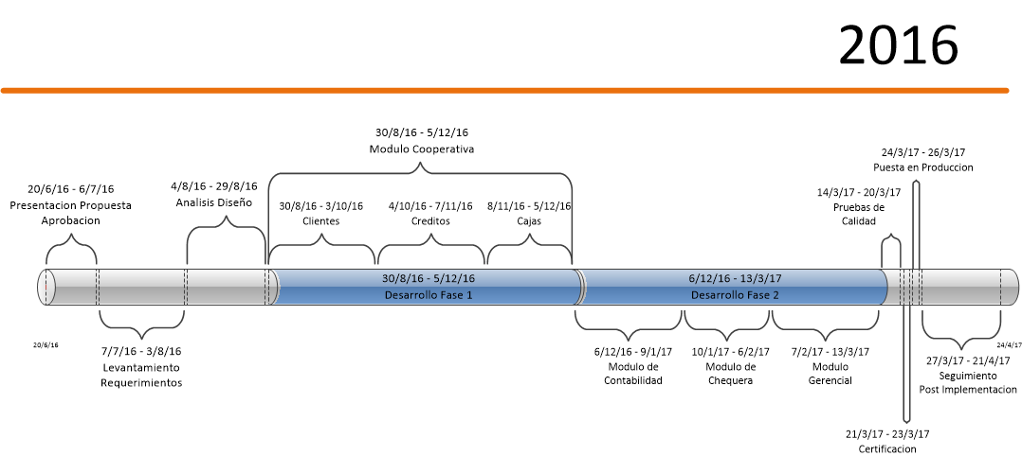
Cooperativa de servicios multiples
Nuevo Amanecer,r.l.
Cronograma Propuesto

Slide 4
Cooperativa de servicios multiples
Nuevo Amanecer,r.l.
Requerimientos Técnicos
SQL Express 2012
Windows Server 2012
Procesador Sual Core
Memoria RAM 16GB
Disco Duro 500GB
Servidor de Aplicación
(Puede Coexistir)
Windows Server 2012
Procesador Sual Core
Memoria RAM 8GB
Disco Duro 500GB
RED de Datos
Red Local 100/1000
Area de Alamacenamiento
Para respaldos
*** Mismo que No1***
*** No.1 ***

Slide 5
Cooperativa de servicios multiples
Nuevo Amanecer,r.l.
Propuesta Económica

